Slide 1
Arbeitssicherheits- Schulung für die Gastronomie
Herzlich Willkommen zur

Slide 2
Es ist Ihre Gesundheit
Über 40 000 Verletzte in der Gastronomie pro Jahr- und das sind nur die Personen die den Unfall gemeldet haben.
Spätfolgen (z.B. Rückenprobleme etc sind nicht eingeschlossen)

Slide 3
Die häufigsten Unfallursachen:
Schnitt- und Stichverletzungen
Rutsch- & Sturzunfälle
Verbrennungen
Verätzungen durch Desinfektionsmittel
Quetschungen und Prellungen
Gefahr durch Stromschläge
Rückenveletzungen durch falsches Heben

Slide 4
Sie lernen heute etwas über:
Brandschutz und Feuerlöscher
Erste Hilfe vor Ort
Persönliche Schutzausrüstung
Notausgänge und Fluchtwege
Warnhinweise und Beschilderungen
Umgang mit Reinigungsmitteln
Betriebsanweisungen
Gefährdungsanalyse
Unfallverhütung

Slide 5
Brandschutz und Feuerlöscher
Welche Maßnahmen kennen Sie um Brände zu verhindern?
Kennen Sie den Umgang mit Ihren Feuerlöschsystemen? (Feuerlöscher/ Löschdecke/ Löschanlagen)
Sind alle Löschsysteme einsatzbereit und geprüft?
Sind alle Aushänge und Beschilderungen vorhanden und aktuell? Kennen Sie die Bedeutung?
Rundgang durch den Betrieb

Slide 6
Erste Hilfe
Welche Maßnahmen kennen Sie um Unfälle zu verhindern?
Kennen Sie den Umgang mit Ihren Erste Hilfe Materialien? ( Einsatz Verbandsbuch?)
Sind alle Materialien einsatzbereit und geprüft?
Sind alle Aushänge und Beschilderungen vorhanden und aktuell?
Rundgang durch den Betrieb

Slide 7
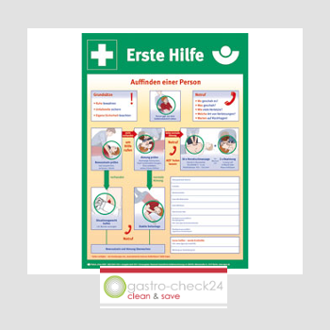
Kennen Sie …?
Den Ersthelfer vor Ort
Die notwendigen Telefonnummern
Den Inhalt dieser wichtigen Aushänge

Slide 8
Persönliche Schutzausrüstung
Schutzbrillen, Handschuhe, Thermojacken, Produkte für den Hautschutz und auch eine ordnungsgemäße Berufskleidung sollten von allen Mitarbeitern auch genutzt werden.
Stellt der Arbeitgeber diese und gibt es Betriebsanleitungen bzw. Schulungen für den Einsatz, dann übernimmt der Mitarbeiter die Verantwortung, diese auch zu benutzen.

Slide 9
Notausgänge und Fluchtwege
Kennen Sie alle Notausgänge in Ihrem Betrieb?
Kennen Sie den Sammelpunkt in Notfällen
Sind alle Fluchttüren im Notfall zu öffnen?
Sind alle Notausgänge und Fluchtwege ordnungsgemäß gekennzeichnet und nicht zugestellt bzw. versperrt?
Kennen Sie den Flucht und Rettungsplan?
Rundgang durch den Betrieb

Slide 10
Warnhinweise und Beschilderungen
Es gibt:
Rettungszeichen (grün)
Brandschutzzeichen/ Feuerwehrzeichen (rot)
Verbotszeichen (rot durchgestrichen)
Gebotszeichen (blau)
Warnzeichen u. Sicherheitskennzeichen (gelb)
Desweiteren Prüfplaketten und Anweisungen

Slide 11
Warnhinweise und Beschilderungen
Die Wichtigsten sehen so aus (ab 2014 neu)

Slide 12
Warnhinweise und Beschilderungen
Die Wichtigsten sehen so aus (ab 2014 neu)

Slide 13
Warnhinweise und Beschilderungen
Die Wichtigsten sehen so aus (ab 2014 neu)

Slide 14
Warnhinweise und Beschilderungen
Die Wichtigsten sehen so aus (ab 2014 neu)

Slide 15
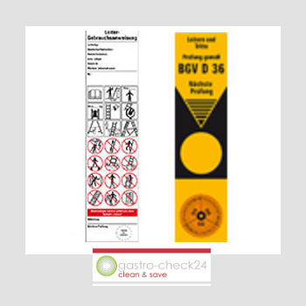
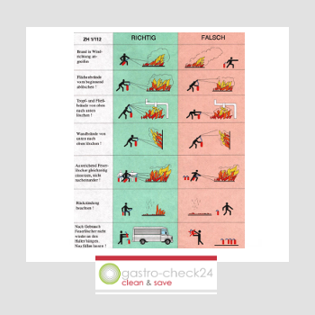
Warnhinweise und Beschilderungen
Sonstige Aushänge, Plaketten und Anweisungen

Slide 16
Umgang mit Reinigungsmitteln
Jedes Reinigungsmittel hat seine Aufgabe und sollte auch nur dafür Verwendung finden
Nutzen Sie Hebe- und Umfüllhilfen
Mischen Sie niemals Reinigungsmittel
Füllen Sie Reinigungsmittel nur in die dafür geeigneten Behälter
Beachten Sie die Betriebsanweisungen
Gehen Sie mit Reinigungsmitteln immer sorgsam um

Slide 17
Betriebsanweisungen (Gefahren, Schutzmaßnahmen, Verhaltensregeln, Erste Hilfe)
rot oder orange
Gefahrstoffe
Reinigungsmittel
Oft gibt es fertige Vorlagen
Informationen auch über das Sicherheitsdatenblatt erhältlich

Slide 18
Betriebsanweisungen (Gefahren, Schutzmaßnahmen, Verhaltensregeln, Erste Hilfe)
blau
Maschinen u. Geräte
Oft gibt es fertige Vorlagen, die individuell angepaßt werden müssen
Informationen auch über Betriebs-anleitung erhältlich

Slide 19
Betriebsanweisungen (Gefahren, Schutzmaßnahmen, Verhaltensregeln, Erste Hilfe)
pink
Tätigkeiten und Handlungen
Individuell auf eigene Bedürfnisse anfertigen
Z.B. Verhalten im Kühlhaus oder Verhalten bei Warenannahme

Slide 20
Gefährdungsanalyse
Ähnlich wie beim HACCP soll man hier Gefahrenpunkte im Betrieb erkennen, beschreiben, Maßnahmen einleiten und kontrollieren.
Diese Dokumentation muss im Betrieb vorliegen!
Helfen Sie dabei und informieren Sie Ihren Chef über jede Gefahrenquelle.

Slide 21
Verantwortung
Sie sind die Augen und Ohren im Betrieb. Alle Umstände, die es nicht möglich machen sicherheitstechnisch einwandfrei zu arbeiten, müssen bei dem Verantwortlichen unverzüglich gemeldet werden.
Melden Sie jeden Defekt und jede mögliche Gefahrenstelle
Nehmen Sie Ihren Arbeitgeber in die Pflicht sofort zu handeln

Slide 22
Unfallverhütung und Anweisungen
Messer müssen in einem guten Zustand und scharf geschliffen sein.
Reinigen Sie die Messer sofort nach getaner Arbeit und werfen Sie die Messer nicht ins Spülbecken.
Legen Sie die Messer in geeignete Ablageeinrichtung z.B. magnetische Leisten, Haltebügel oder Messertaschen.
Haken für Fleisch (S-Haken) dürfen nur an einem Ende spitz sein, alle anderen Haken, die nicht zum Aufspießen von Fleisch dienen, müssen stumpf sein.
Zettel bzw. Bonspießer müssen so beschaffen sein, dass Stichverletzungen vermieden werden, z.B. bestehend aus flexiblem Kunststoff, als Bonbrett oder Klemmleiste.

Slide 23
Unfallverhütung und Anweisungen
Beim Umgang mit Küchenmaschinen und Aufschnittmaschinen benutzen Sie immer die dazugehörigen Schutzeinrichtungen.
Prüfen Sie die Schutzeinrichtung auf Funktionstüchtigkeit.
Greifen Sie nie in die laufende Maschine!
Ziehen Sie immer den Netzstecker, beim Reinigen der Maschinen.
Entsorgen Sie zerbrochene Glas- bzw. Porzellanscherben niemals mit den Händen, sondern benutzen Sie Kehrblech und Handfeger.

Slide 24
Unfallverhütung und Anweisungen
Der Fußboden muss in jedem Arbeitsbereich über eine ausreichende Rutschhemmung (auch Abflüsse) verfügen.
Sorgen Sie für die sofortige Reinigung des Fußboden.
Tragen Sie arbeitsplatzgerechtes Schuhwerk, das vorn geschlossen ist, eine rutschhemmende Sohle hat, mit einem Fersenriemen versehen ist und keinen hohen Absatz hat (siehe persönliche Schutzausrüstung).
Halten Sie Ordnung in der Küche. Räumen Sie die gebrauchten Gegenstände nach getaner Arbeit wieder an den dafür vorgesehenen Platz.

Slide 25
Unfallverhütung und Anweisungen
Gehen Sie vorsichtig beim Benutzen von Friteusen, Öfen und Herden um.
Gießen Sie niemals Wasser in heißes Fett.
Achten Sie beim Transport von heißen Gefäßen oder Behälter darauf, dass der Inhalt nicht über den Rand schwappen kann, benutzen Sie immer Kochlappen oder Geschirrtücher als Schutz.
Die Behältnisse in denen sich die Reinigungsmittel befinden, sind ausreichend zu kennzeichnen.
Reinigungsmittel sind nur in Behälter aufzubewahren, durch deren Form und / oder Bezeichnung der Inhalt nicht mit Lebensmitteln verwechselt werden kann.

Slide 26
Unfallverhütung und Anweisungen
Regale müssen standfest auf ebenen Boden aufgestellt sein.
Die Regale sollten an der Wand stehen.
Die Gänge zwischen den Regalen zum Be- und Entladen von Hand sollten mindestens 0,75 m breit sein.
Die Regale dürfen nicht überladen werden.
Fahren Sie vorsichtig mit Hand- und Sackkarren und Servierwagen und verletzten Sie nicht Ihre Mitarbeiter.
Benutzen Sie geeignete Transportwagen für sperrige Güter.

Slide 27
Unfallverhütung und Anweisungen
Reparieren Sie defekte elektrische Geräte nicht selbst, kennzeichnen Sie dieses als "defekt".
Vorsicht mit Wasser und nassen Händen in der Nähe von elektrischen Geräten.
Alle Abzweigdosen müssen isoliert abgedeckt sein.
Das Leitungsmaterial muss den Raumverhältnissen entsprechen (Feuchtigkeit, Nässe, Wärme, chemische Einflüsse) und vor mechanischen Beschädigungen geschützt sein.
Stromkabel sachgemäß verlegen und nicht auf Verkehrs- und Arbeitswege.

Slide 28
Fazit
Arbeitssicherheit und Arbeitsschutz gehen alle Mitarbeiter an. Es ist Ihre Gesundheit und es geht wieder um die Übernahmen von Verantwortung. Durch Betriebsanweisungen werden diese Verantwortungen auf Sie übertragen.
Halten Sie immer Ohren und Augen auf und informieren Sie Ihren Arbeitgeber wenn etwas defekt ist oder etwas gefährlich werden könnte.

Slide 29
Ihr Lohn?
Ein sicherer Betrieb und die Zusage, dass auch in Zukunft weniger passieren kann
Gesunde und arbeitsfähige Kollegen, die Sie somit weiter unterstützen können
Gelebte Arbeitssicherheit erhöht auch den Hygienestandard und verbessert Arbeitsabläufe
Sicherheit, die Ihre Motivation erhöhen wird
Weniger Verletzte stimmen auch den Chef froh

